Slide 1
Обеспечение периферического венозного доступа
Практическое занятие № 4

Slide 2
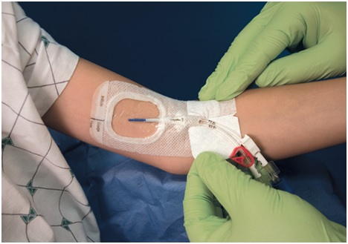
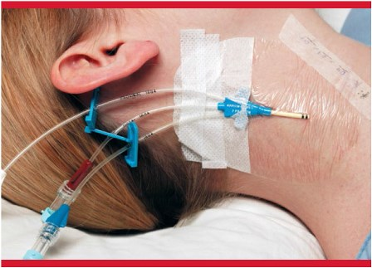
Виды катетеров

Slide 3
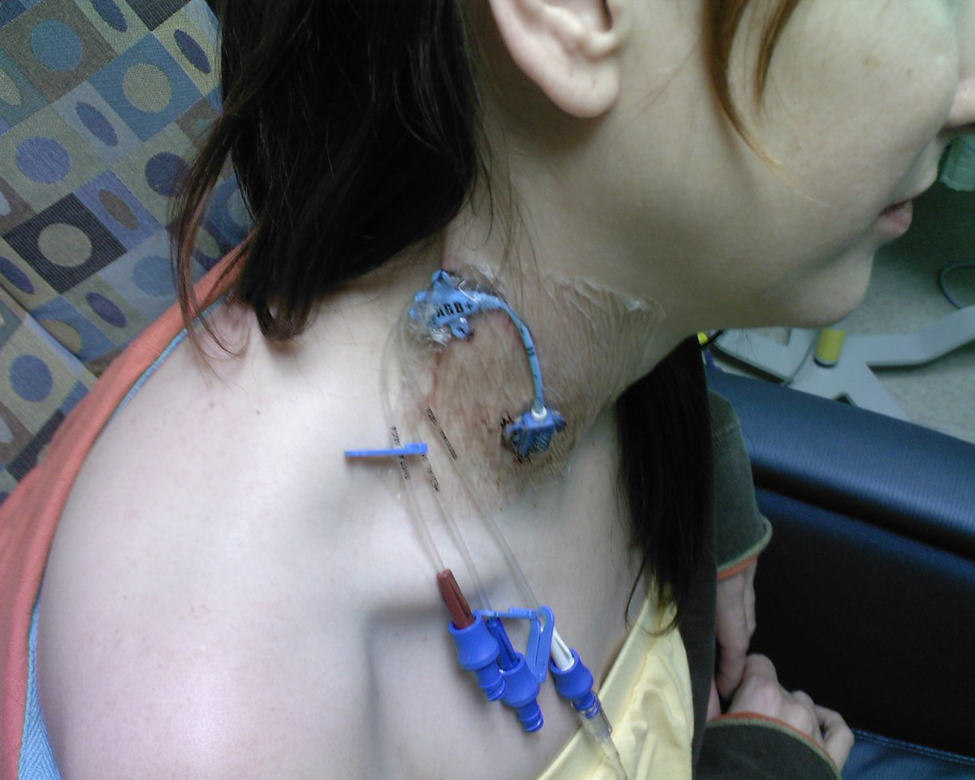
УХОД ЗА ЦЕНТРАЛЬНЫМ ВЕНОЗНЫМ КАТЕТЕРОМ (ЦВК)
ЦВК – (центральный венозный катетер), предназначен для установки в верхней или нижней полой вене. ЦВК различаются по материалам, которые используют для их производства (полиуретан, полиэтилен, силикон), некоторые катетеры имеют дополнительные специальные покрытия (гепарин, антибактериальные), которые снижают риск развития осложнений обусловленных применением ЦВК. Катетеры могут быть как одноходовыми, так и многоходовыми. Катетер может находиться в сосудистом русле от нескольких часов до нескольких суток.

Slide 4
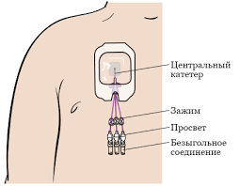
УХОД ЗА ЦЕНТРАЛЬНЫМ ВЕНОЗНЫМ КАТЕТЕРОМ (ЦВК)
Показания: 1) необходимость инвазивного мониторинга показателей центрального венозного давления; 2) инфузионная терапия гепертоническими растворами; 3) парентеральное питание; 4) гемодиализ (плазмаферез); 4) инфузионная терапия препаратами крови.

Slide 5
УХОД ЗА ЦЕНТРАЛЬНЫМ ВЕНОЗНЫМ КАТЕТЕРОМ (ЦВК)
Оснащение рабочего места: 1) флакон с заполненной системой для внутривенных капельных вливаний однократного применения; 2) штатив; 3) флакон с гепарином объемом 5 мл с активностью в 1 мл — 5000 ЕД;
4) ампула (флакон) с изотоническим раствором хлорида натрия — 100 мл; 5) шприцы вместимостью 5 мл; 6) стерильные заглушки для катетера;
7) стерильный материал (ватные шарики, салфетки, пеленки) в биксах или упаковках; 8) лоток для использованного материала; 9) стерильный пинцет; 10) пилка; 11) ножницы; 12) флаконы с антисептическим раствором для обработки кожи пациентов и рук персонала; 13) флакон с дезинфицирующим раствором для обработки ампул и флаконов;
14) пластырь или другая фиксирующая повязка; 15) маска; 16) стерильные медицинские перчатки; 17) водонепроницаемый обеззараженный фартук; 18) защитные очки (пластиковый экран); 19) продезинфицированный пинцет для работы с использованным инструментарием; 20) емкости с дезинфицирующим раствором для обеззараживания поверхностей, промывания использованных игл, шприцев (систем), замачивания использованных шприцев (систем), замачивания использованных игл, обеззараживания ватных шариков, марлевых салфеток, использованной ветоши; 21) чистая ветошь; 22) инструментальный столик.

Slide 6
Подготовительный этап выполнения манипуляции.
Получить согласие пациента на выполнение манипуляции.
Вымыть руки проточной водой, дважды намыливая, с рН нейтральным жидким мылом. Просушить их разовой салфеткой (индивидуальным полотенцем).
Надеть фартук, маску, обработать руки антисептиком, надеть перчатки.
Обработать дезинфицирующим раствором поверхность манипуляционного столика, лоток, бикс.
Вымыть руки под проточной водой с мылом, просушить, обработать, снять перчатки, обеззаразить их.
Поставить на инструментальный столик необходимое оснащение.
Накрыть стерильный лоток, выложив на него все необходимое.
Возможен и другой вариант работы со стерильным материалом, когда он находится в упаковках.

Slide 7
Основной этап выполнения манипуляции
Подключение инфузионной системы к ЦВК.
Обработать флакон с изотоническим раствором хлорида натрия.
Набрать в один шприц 1 мл раствора, в другой — 5 мл.
Надеть защитные очки (пластиковый экран).
Обработать руки антисептиком, надеть стерильные перчатки.
На грудь ребенка положить стерильную пеленку.
Пережать катетер пластиковым зажимом. Пережатие катетера предупреждает кровотечение из сосуда и воздушную эмболию.
Снять «старую» грушевидную повязку с канюли катетера.
Обработать канюлю катетера и заглушку антисептиком, удерживая конец катетера на весу на некотором расстоянии от канюли.
Положить на грудь ребенка стерильную пеленку, обработанную часть катетера положить на стерильную пеленку.
Обработать руки в перчатках раствором антисептика.
Снять пробочку заглушку и выбросить.
Присоединить шприц с изотоническим раствором натрия хлорида, открыть зажим на катетере, извлечь содержимое катетера.
Используя другой шприц, промыть катетер изотоническим раствором натрия хлорида в количестве 5-10 мл. Чтобы избежать воздушной эмболии и кровотечения, следует пережимать пластиковым зажимом катетер каждый раз перед отсоединением от него шприца, системы, заглушки.
Присоединить систему для внутривенного капельного вливания к канюле катетера «струя в струю».
Отрегулировать скорость введения лекарственного препарата.
Обернуть стерильной салфеткой место соединения катетера с системой.

Slide 8
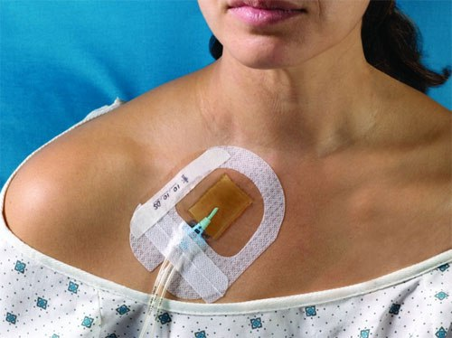
Отсоединение инфузионной системы от ЦВК.
Проверить название лекарственных препаратов на флаконах с гепарином и изотоническим раствором хлорида натрия (название препарата, количество, концентрация).
Подготовить флаконы к вскрытию.
Набрать в шприц 1 мл гепарина.
Ввести 1 мл гепарина во флакон со 100 мл изотоническим раствором хлорида натрия.
Набрать 2 — 3 мл полученного раствора в шприц.
Закрыть зажим капельницы, пережать пластиковым зажимом катетер.
Снять марлевую салфетку, закрывающую стык канюли катетера с канюлей системы. Переложить катетер на другую стерильную салфетку (пеленку) или на внутреннюю поверхность любой стерильной упаковки.
Обработать руки антисептическим раствором.
Отсоединить капельницу и присоединить шприц с разведенным гепарином к канюле, снять зажим и ввести 1,5 мл раствора в катетер.
Пережать катетер пластиковым зажимом, отсоединить шприц.
Обработать канюлю катетера спиртом, чтобы удалить с ее поверхности следы крови, другого белкового препарата, глюкозы.
На стерильную салфетку стерильным пинцетом выложить стерильную пробочку и закрыть ею канюлю катетера.
Обернуть канюлю катетера стерильной марлевой салфеткой и закрепить резиновым кольцом или лейкопластырем.

Slide 9
Смена фиксирующей повязки.
Снять прежнюю фиксирующую повязку.
Обработать руки в перчатках антисептическим раствором (надеть стерильные перчатки).
Обработать кожу вокруг места введения катетера сначала 70% спиртом, затем антисептиком йодобак (бетадин и др.) в направлении от центра к периферии.
Накрыть стерильной салфеткой, выдержать экспозицию 3—5 мин.
Просушить стерильной салфеткой.
Наложить на место входа катетера стерильную повязку.
Зафиксировать повязку пластырем или самоклеющей пленкой «Тегодерм», полностью покрывая стерильный материал.
Указать на верхнем слое пластыря дату наложения повязки.

Slide 10
Заключительный этап выполнения манипуляции.
Провести дезинфекцию использованного медицинского инструментария, катетеров, инфузионных систем, фартука в соответствующих емкостях с дезинфицирующим раствором.
Обработать дезинфицирующим раствором рабочие поверхности. Снять перчатки и обеззаразить их.
Вымыть руки под проточной водой с рН нейтральным жидким мылом, просушить разовой салфеткой (индивидуальным полотенцем).
Обработать руки антисептиком.
Осложнения: 1) тромбофлебит; 2) флегмона; 3) сепсис; 4) тромбирование из катетера; 5) кровотечение из катетера; 6) воздушная эмболия; 7) самопроизвольное удаление и миграция катетера; 8) склерозирование центральной вены в случае частой смены катетера.

Slide 11
Уход за периферическим венозным катетером:
Избегайте многократного соприкосновения руками к катетеру.
Строго соблюдайте асептику и антисептику.
Работайте только в стерильных перчатках.
Боковой инъекционный порт используйте для безыгольных инъекций и промывания катетера, если порт не используется, он должен быть закрыт колпачков.
Меняйте заглушки как можно чаще, заменяя стерильными те, которые были загрязнены кровью.
Промывайте катетер физиологическим раствором сразу после введения лекарственных препаратов.
После введения физиологического раствора вводите гепаринизированный раствор.
Своевременно меняйте защитные повязки.
Регулярно осматривайте место катетеризации.
Выше места катетеризации можно ежедневно накладывать тромболитические мази для уменьшения тромбообразования и риска флебитов.

Slide 12
Подготовительный этап выполнения манипуляции.
Получить согласие пациента на выполнение манипуляции. Надеть водонепроницаемый фартук, защитный экран.
Вымыть руки под проточной водой с рН нейтральным жидким мылом, просушить разовой салфеткой (индивидуальным полотенцем). Обработать антисептиком.
Надеть стерильные салфетки.

Slide 13
Основной этап выполнения манипуляции.
Снять защитную бинтовую повязку.
Соблюдая правила асептики, от периферии к центру снять лейкопластырную повязку (не использовать ножницы!).
Смочить стерильный ватный (или марлевый) шарик антисептиком для обработки кожи.
Удалить катетер из вены.
Плотно прижать место катетеризации стерильным ватным (или марлевым) шариком на 2-3 минут.
На место катетеризации положить стерильную марлевую салфетку, зафиксировать лейкопластырем, или наложить бинтовую повязку.

Slide 14
Техника удаления периферического венозного катетера
Оснащение: 1) флакон с антисептиком для обработки кожи пациентов и рук медицинского персонала; 2) стерильный материал в упаковке (ватные шарики, салфетки); 3) лейкопластырь; 4) бинт; стерильные перчатки; 5) ножниц; 6) лоток для отработанного материала; 7) емкость с дезраствором для обеззараживания катетера и материала загрязненного кровью; 8) стерильная пробирка (используется для забора материала на бактериологическое исследование при подозрении на инфицирование катетера).
Показания: 1) истечение срока эксплуатации катетера (3 суток); 2) признаки инфицирования и тромбозы катетера.

Slide 15
Заключительный этап выполнения манипуляции.
Проверить целостность канюли катетера. При наличие тромба в катетере или признаков инфицирования кончик катетера иссечь стерильными ножницами и поместить в стерильную пробирку.
Направить в бактериологическую лабораторию на исследование (по назначению врача, с оформлением соответствующей документации).
Провести дезинфекцию катетера и материала, загрязненного кровью в соответствии с инструкцией по дезинфекции.
Снять водонепроницаемый фартук, перчатки, защитный экран (или очки), провести их дезинфекцию.
Вымыть руки под проточной водой с рН нейтральным жидким мылом, просушить разовой салфеткой (или индивидуальным полотенцем).
Обработать антисептиком.

